Slide 1
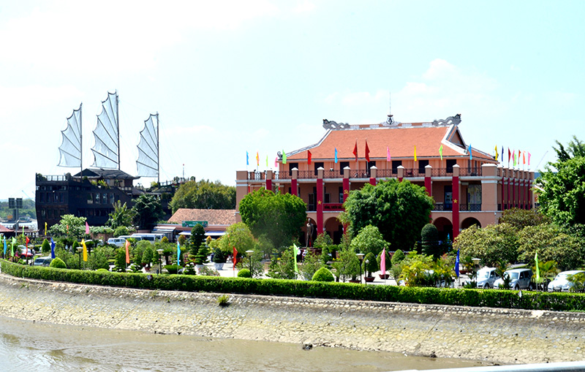

Slide 2
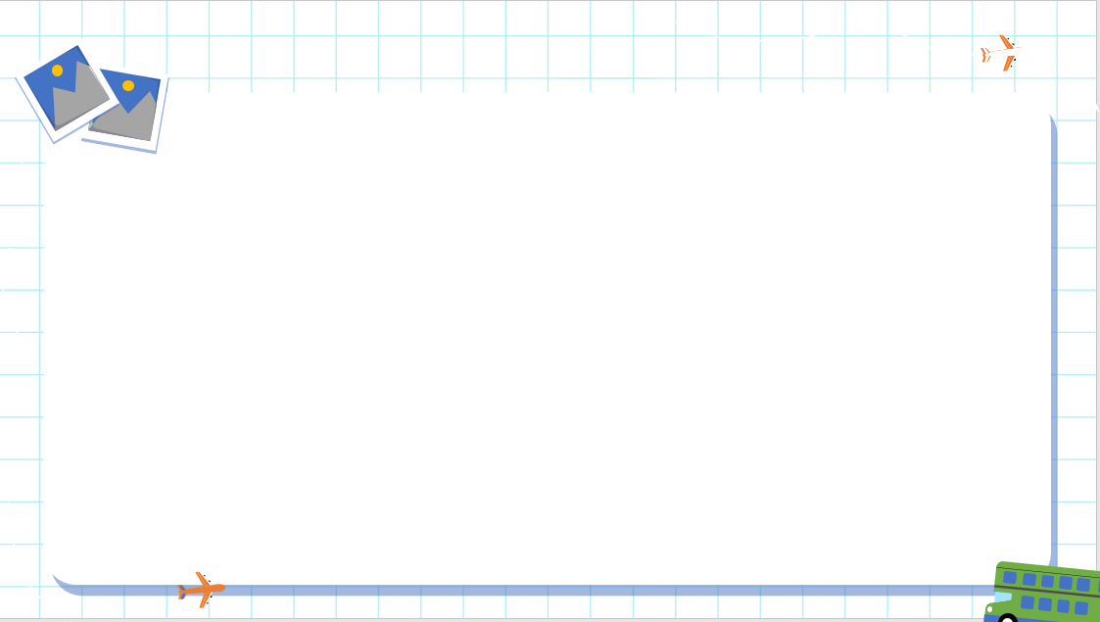

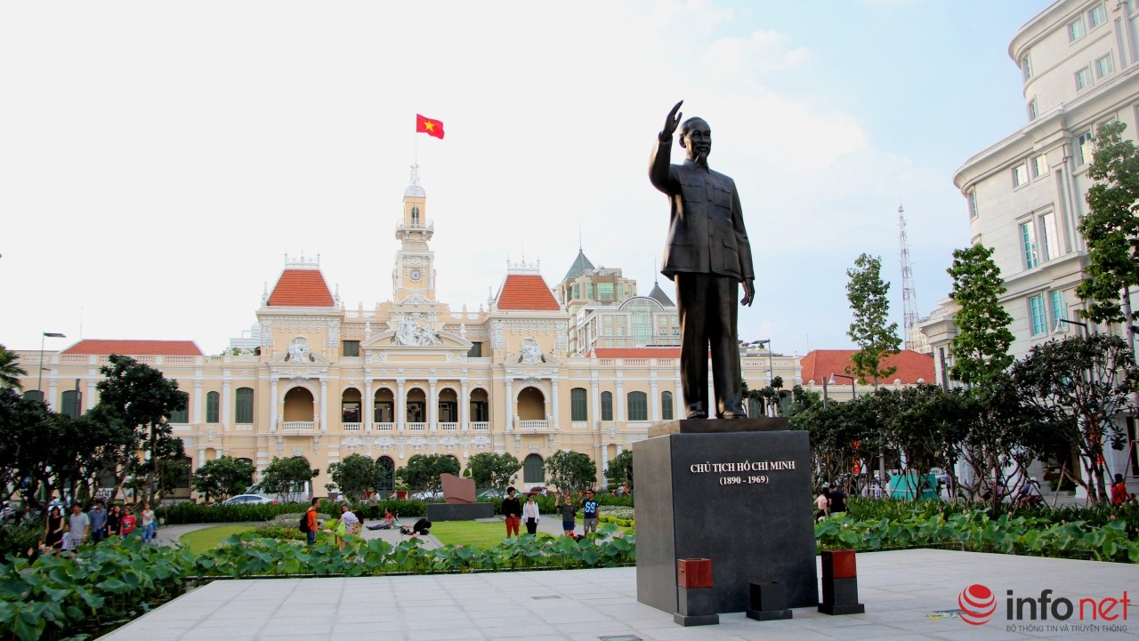
Bài 21: Thành phố Hồ Chí Minh (tiết 1)
Thứ 5 ngày 23 tháng 2 năm 2032

Slide 3






Khám phá
Hoạt động 1: Xác định vị trí địa lí Thành phố Hồ Chí Minh

Slide 4
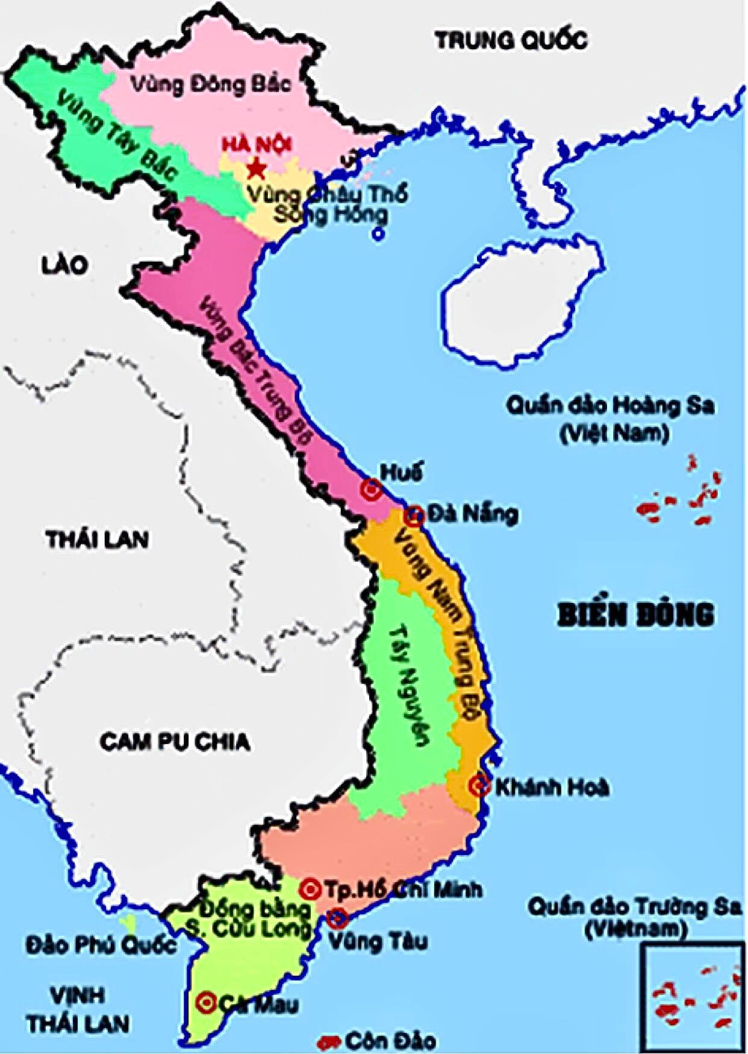

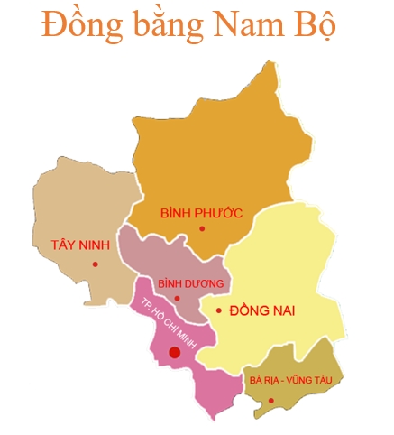
Quan sát bản đồ
Thành phố Hồ Chí Minh
Bản đồ đất nước Việt Nam

Slide 5

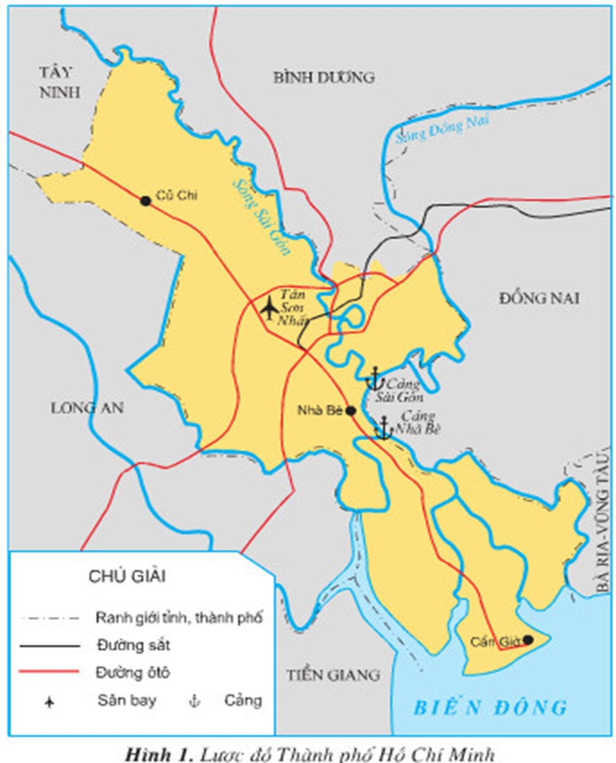
Quan sát bản đồ
1. Xác định vị trí của Thành phố Hồ Chí Minh trên lược đồ
2. Thành phố Hồ Chí Minh nằm bên cạnh con sông nào?
3. Thành phố Hồ Chí Minh tiếp giáp với những tỉnh thành nào?

Slide 6


Slide 7





Nằm ở đồng bằng Nam Bộ,
bên cạnh sông Sài Gòn
Thành phố Hồ Chí Minh
Phía Bắc: giáp tỉnh Bình Dương
Phía Đông: giáp tỉnh Đồng Nai, Bà Rịa- Vũng Tàu
Tiếp giáp với biển Đông và 6 tỉnh
Phía Tây: giáp tỉnh Tây Ninh, Long An, Tiền Giang.

Slide 8



Hoạt động 2: Đặc điểm tiêu biểu của TP. Hồ Chí Minh

Slide 9

Quan sát bảng số liệu
Thành phố | Diện tích (km²) | Số dân năm 2021 (người)
Hà Nội | 3358,9 | 8.418.883
Hải Phòng | 1561,8 | 2.069.110
Đà Nẵng | 1284,9 | 1.191.381
Thành phố Hồ Chí Minh | 2061 | 9.411.805
Cần Thơ | 1439,2 | 1.244.736
Số liệu diện tích, dân số năm 2021

Slide 10











Trò chơi Ai nhanh ai đúng

Slide 11




(Bảng số liệu diện tích, dân số năm 2021)
Thành phố | Diện tích (km²) | Số dân năm 2021 (người)
Hà Nội | 3358,9 | 8.418.883
Hải Phòng | 1561,8 | 2.069.110
Đà Nẵng | 1284,9 | 1.191.381
Thành phố Hồ Chí Minh | 2061 | 9.411.805
Cần Thơ | 1439,2 | 1.244.736
Là thành phố trực thuộc trung ương
Thành phố Hồ Chí Minh
Đứng thứ 2 về diện tích
Dân số đông nhất nước ta

Slide 12

* Diện tích
3358,9
Đà Nẵng
1284,9
Cần Thơ
1439,2
Hải Phòng
1561,8
TP. Hồ Chí Minh
2061
Hà Nội
3358,9
* Dân số
Đà Nẵng
1.191.381
Cần Thơ
1.244.736
Hải Phòng
2.069.110
Hà Nội
8.418.883
TP. Hồ Chí Minh
9.411.805

Slide 13
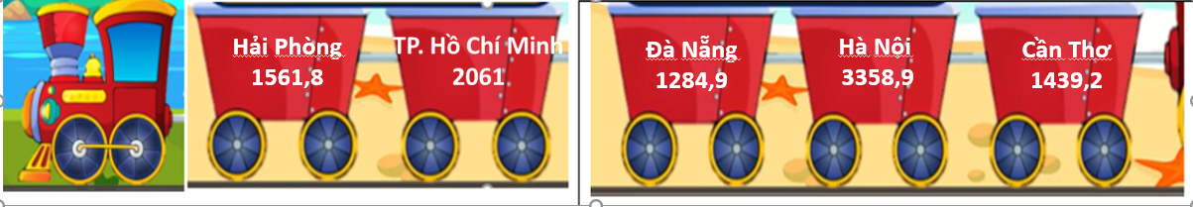

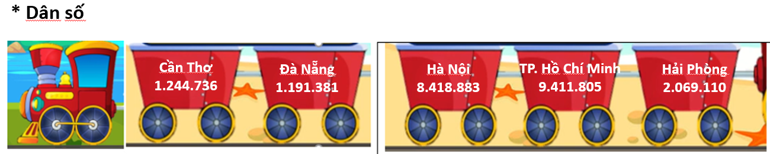
*Diện tích
Hà Nội
3358,9
Hải Phòng
1561,8
Hà Nội
3358,9
Đà Nẵng
1284,9
Hà Nội
3358,9
Cần Thơ
1439,2
Hà Nội
3358,9
Hà 3358,9

Slide 14
Thực hành
VẼ SƠ ĐỒ TƯ DUY
TÌM HIỂU KINH TẾ, VĂN HÓA, GIÁO DỤC

Slide 15
Làm việc nhóm
Nhóm 1: Kinh tế
Nhóm 2: Văn hóa
Nhóm 3: Khoa học, giáo dục

Slide 16
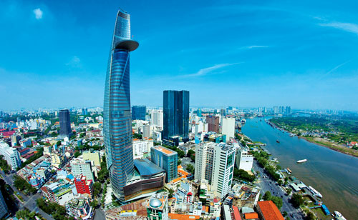
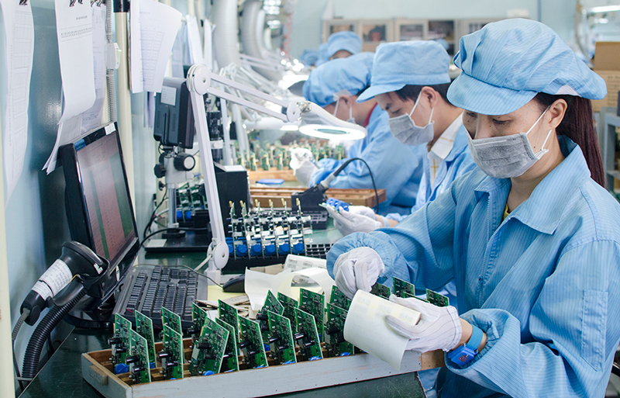
KINH TẾ
Là trung tâm công nghiệp lớn của Việt Nam

Slide 17
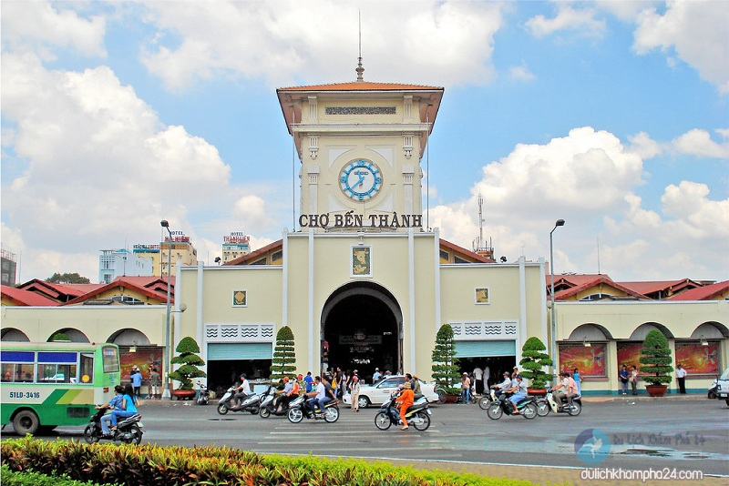
KINH TẾ
Là trung tâm công nghiệp lớn của Việt Nam
Thương mại phát triển

Slide 18
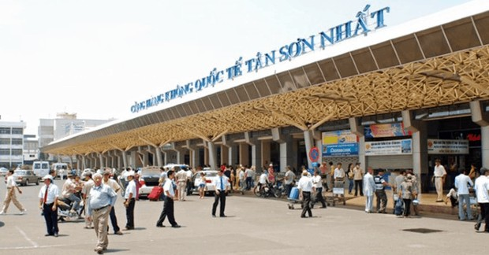
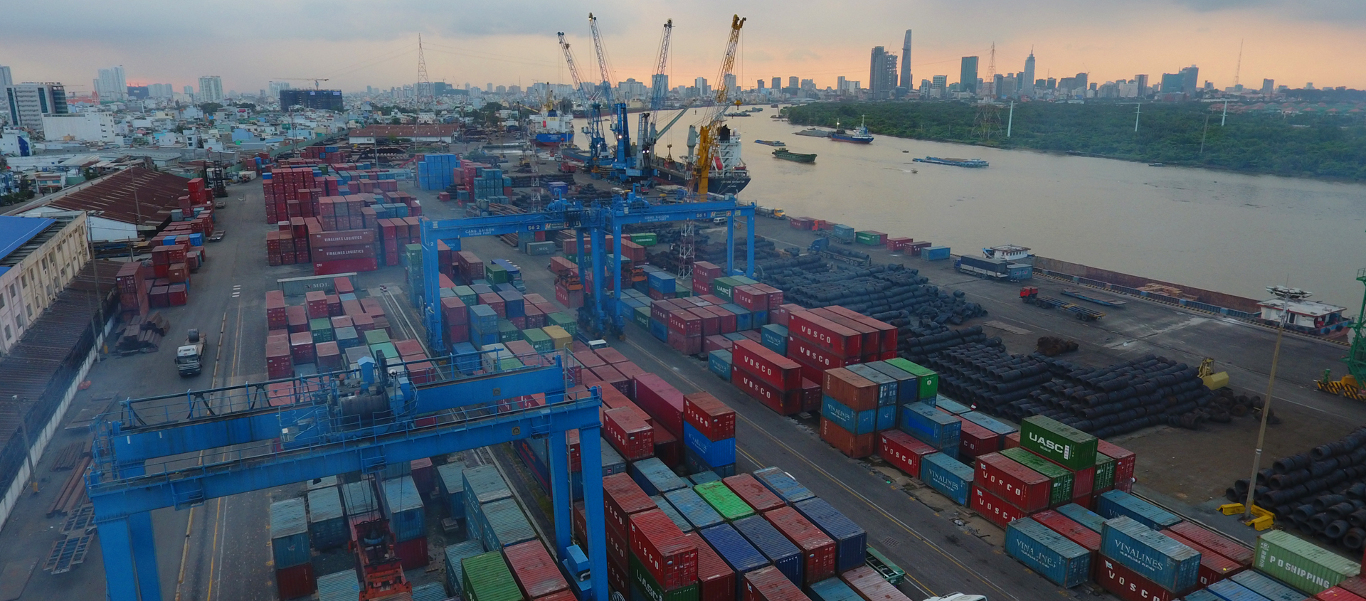
KINH TẾ
Là trung tâm công nghiệp lớn của Việt Nam
Thương mại phát triển
Cảng biển, sân bay lớn nhất cả nước.

Slide 19
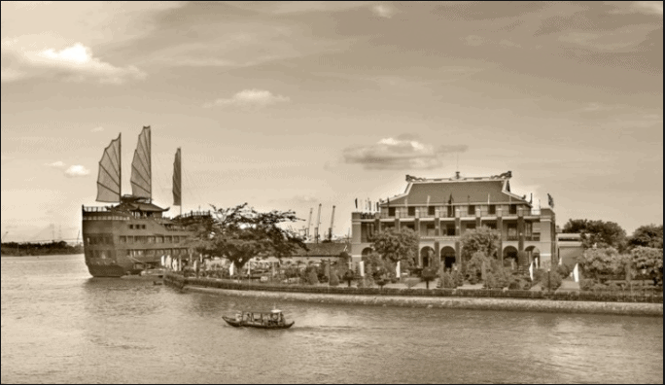
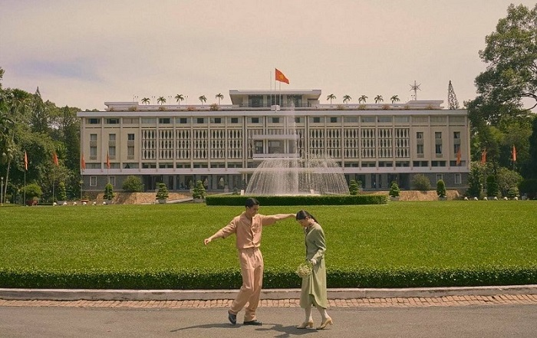
Văn hóa

Slide 20
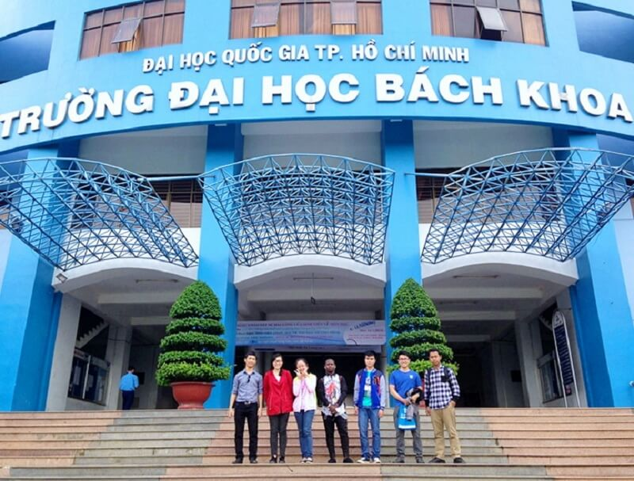
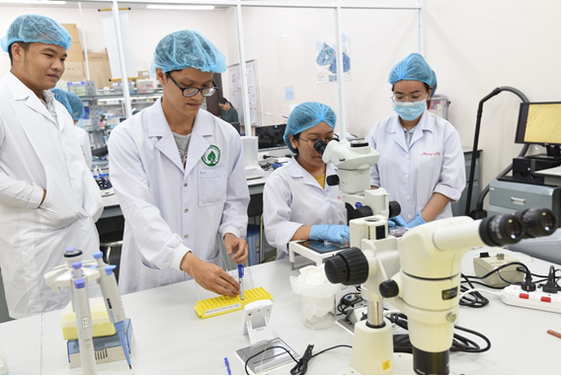

Khoa học, Giáo dục
Paris
Rome
Mercury is the closest planet to the Sun and the smallest one in the Solar System—it’s only a bit larger than the Moon

Slide 21
TP Hồ Chí Minh là trung tâm kinh tế, văn hóa, giáo dục quan trọng của nước ta.

Slide 22
HƯỚNG DẪN VIÊN DU LỊCH NHÍ

Slide 23








Hẹn gặp lại các con vào những tiết học sau

